Slide 1
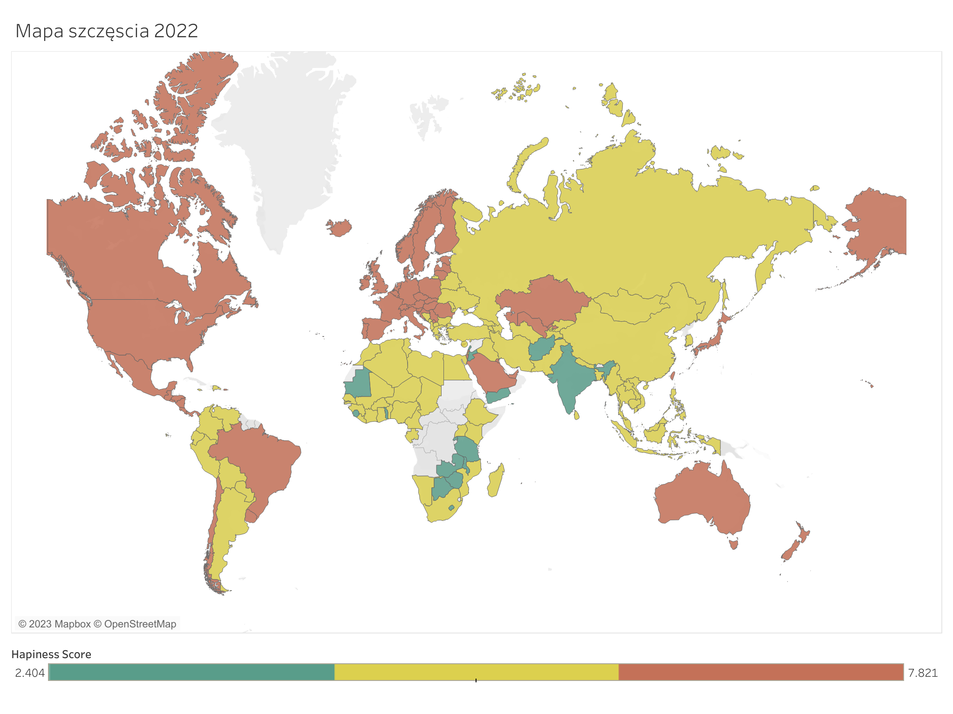
Gdzie szukać szczęścia ☺ ?
Finlandia osiągająca 7,821 zajęła pierwsze miejsce w światowym raporcie dotyczącym szczęścia w 2022 r. Za nią plasują się Dania i Islandia, odpowiednio na drugim i trzecim miejscu. Szwajcaria, Holandia, Luksemburg, Szwecja, Norwegia, Izrael i
Nowa Zelandia znalazły się w pierwszej dziesiątce „najszczęśliwszych” krajów na świecie.
Spośród 146 krajów sklasyfikowanych w raporcie Afganistan uzyskał najniższy punkt 2,523 i został sklasyfikowany jako najmniej „szczęśliwy” kraj na świecie w 2022 r.

Slide 2
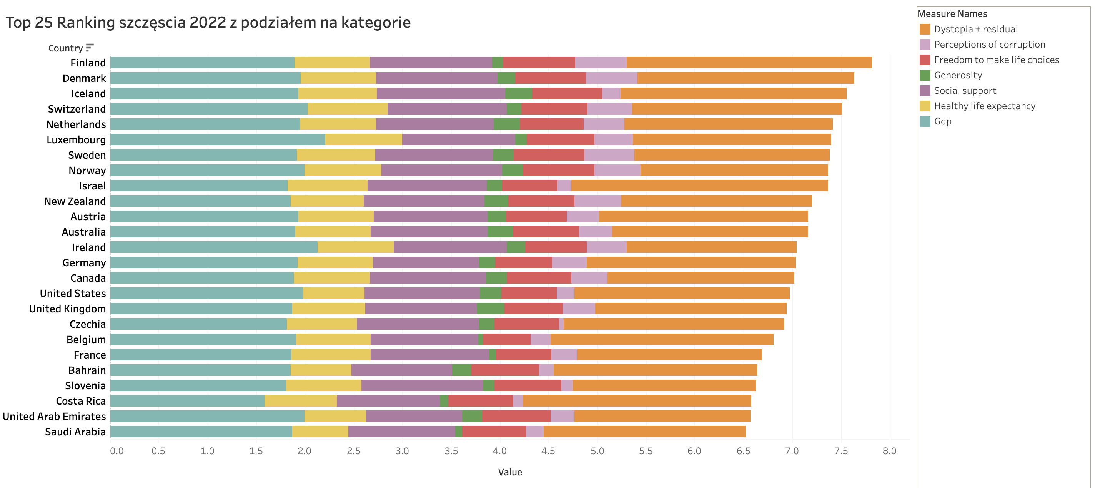
Jak oceniane jest szczęście ?
Podsłupki oznaczone kolorami w każdym rzędzie kraju przedstawiają stopień, w jakim sześć kluczowych zmiennych przyczynia się do wyjaśnienia ocen życia.

Slide 3
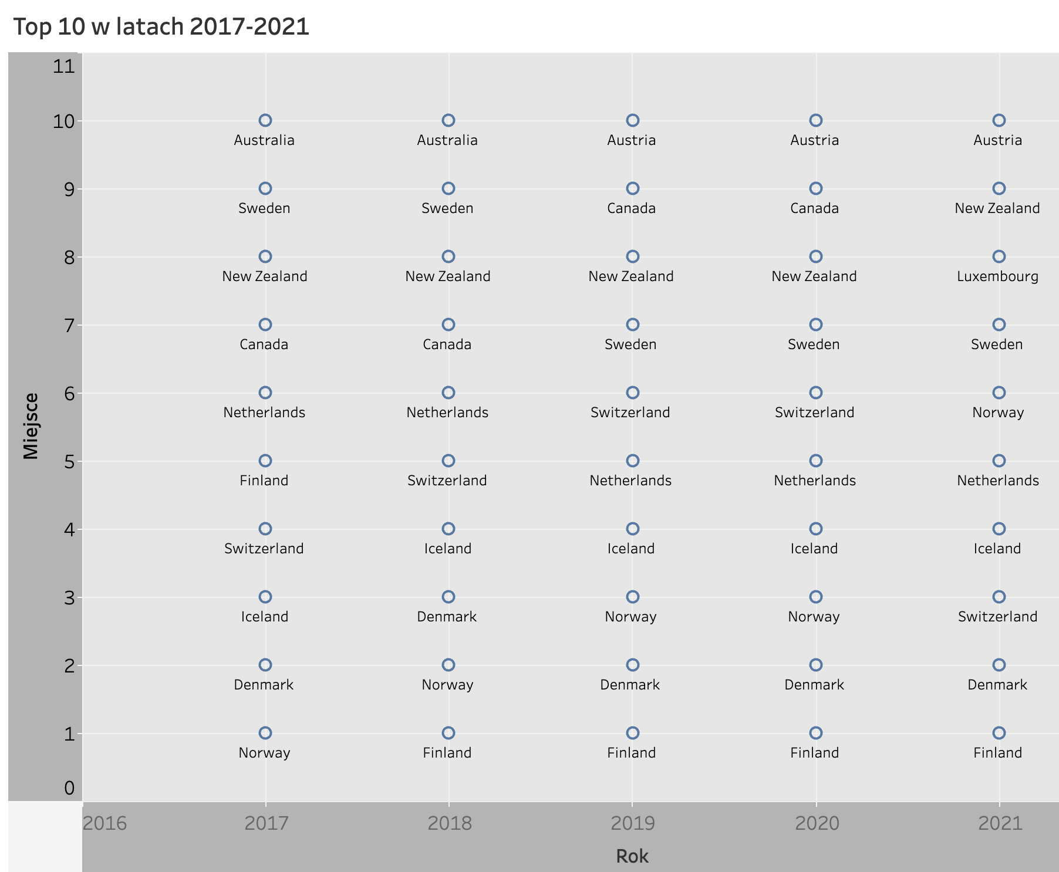
Czy szczęście jest trwałe ?
Od 2018 r. cztery razy z rzędu pierwsze miejsce w zestawieniu World Happines Report zajmowała Finlandia. Dobra passa Finów trwa. W 2022 r. Finlandia po raz kolejny została uznana za najszczęśliwszy kraj na świecie, drugie miejsce ponownie zajęła Dania, a trzecie Islandia. Kraina gejzerów awansowała o jedno miejsce w górę względem zeszłorocznego zestawienia. Duży spadek w ostatnich latach zanotowała Norwegia oraz Kanada odpowiednio 8 i 16 miejsce w 2022 roku.

Slide 4
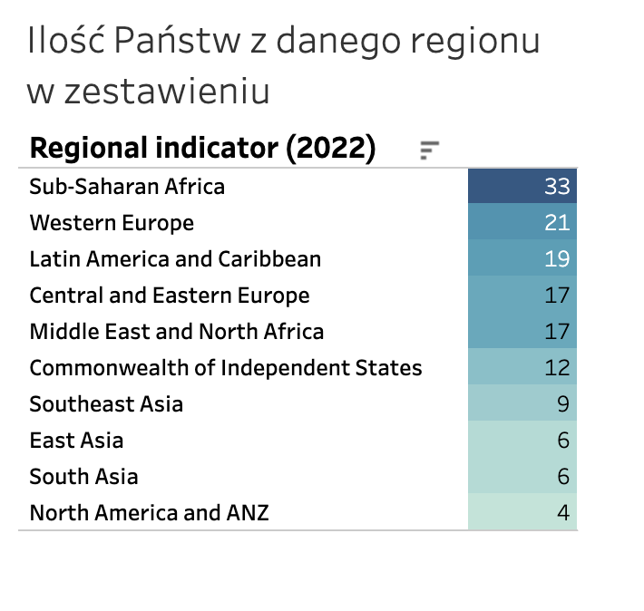
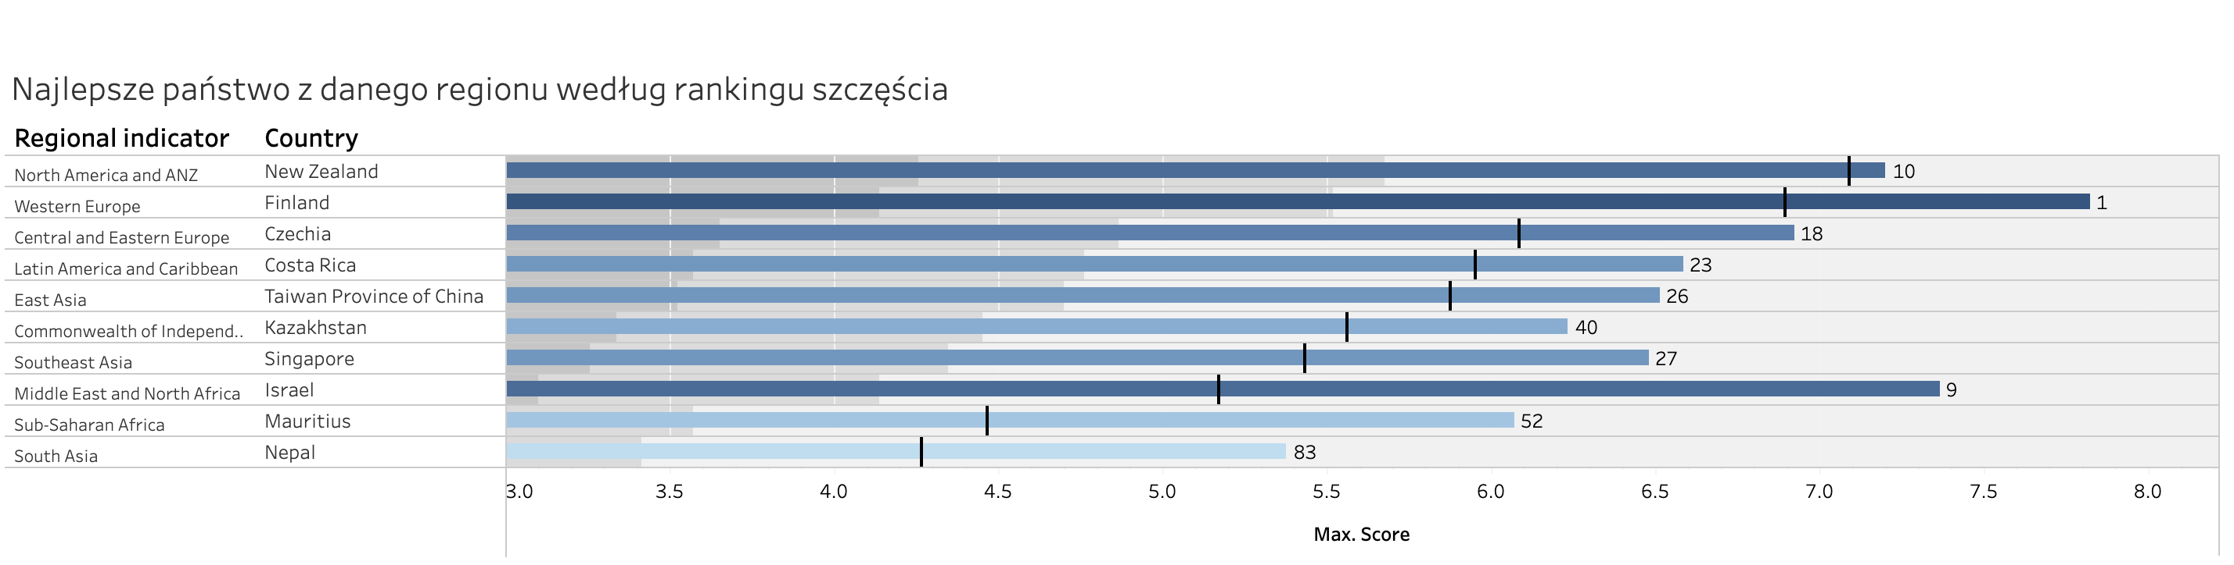
Szczęśliwe Regiony ☺
W ramach badania każde z Państw zostało zaklasyfikowane do jednego regionów.
Badanie wykazało bardzo wyraźne różnice pomiędzy poszczególnymi regionami oraz pomiędzy państwami w danym regionie. Pierwszą dziesiątkę zdominowała Europa Zachodnia, która zajęła pierwsze 8 miejsc mimo, to regionem z najlepszą średnią jest Północna Ameryka wraz z Australią i Nową Zelandia (najlepsza w tym regionie, ale dopiero 10 w ogólnym zestawieniu).
Dobrym przykładem na przedstawienie znaczącego zróżnicowania w ramach danego regionu jest Izrael, którego wynik jest zdecydowanie lepszy niż średnia dla regionu, który reprezentuje (7,36 vs 5,17).

